Slide 1
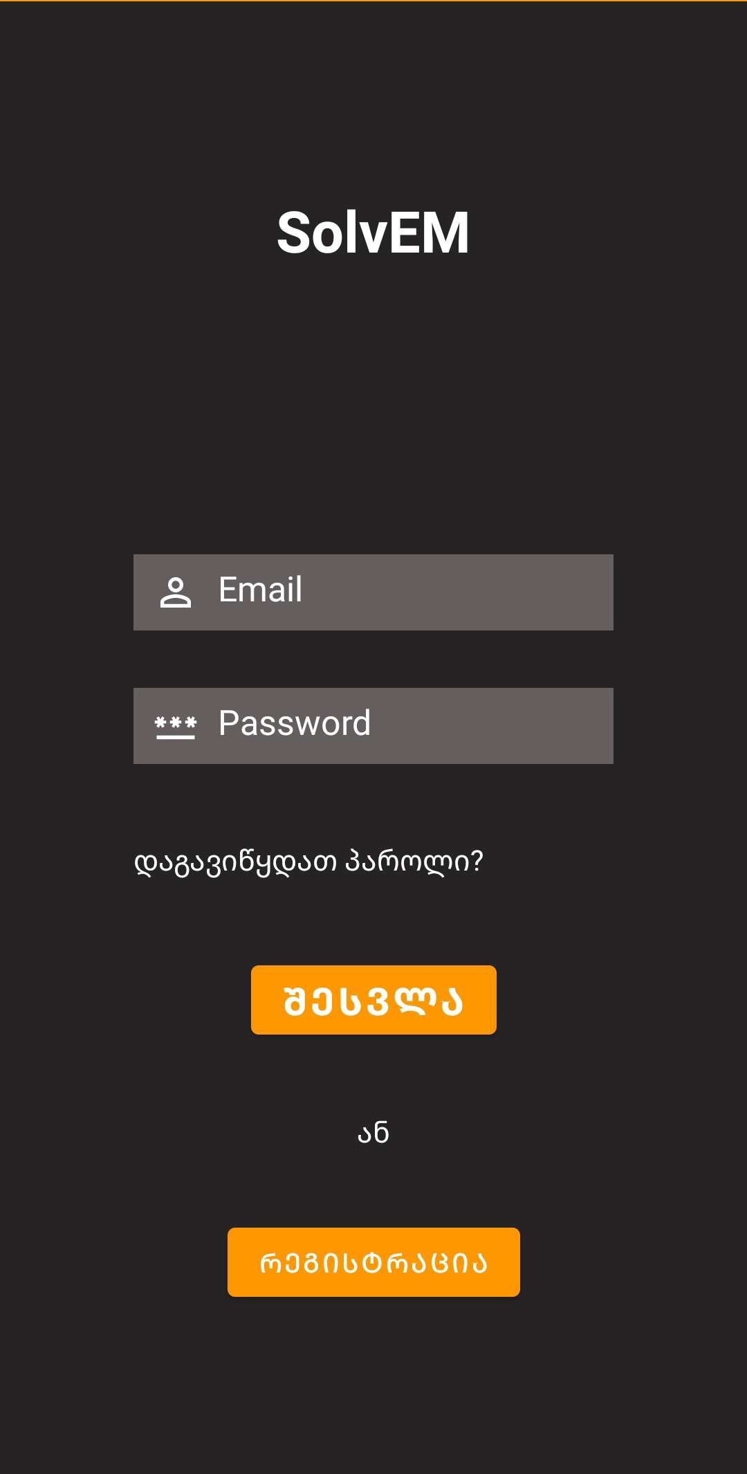
სისტემაში შესვლა

Slide 2
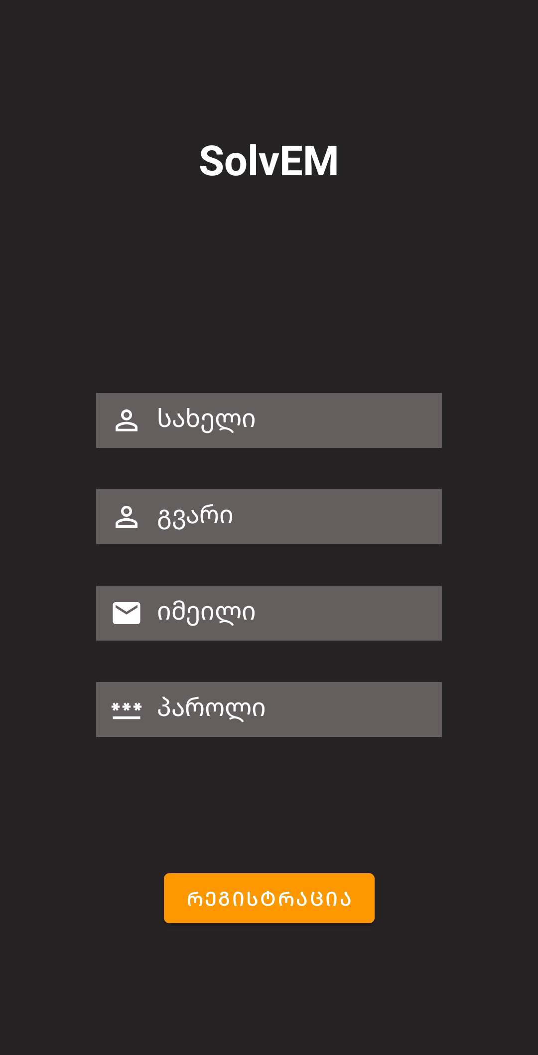
რეგისტრაცია

Slide 3
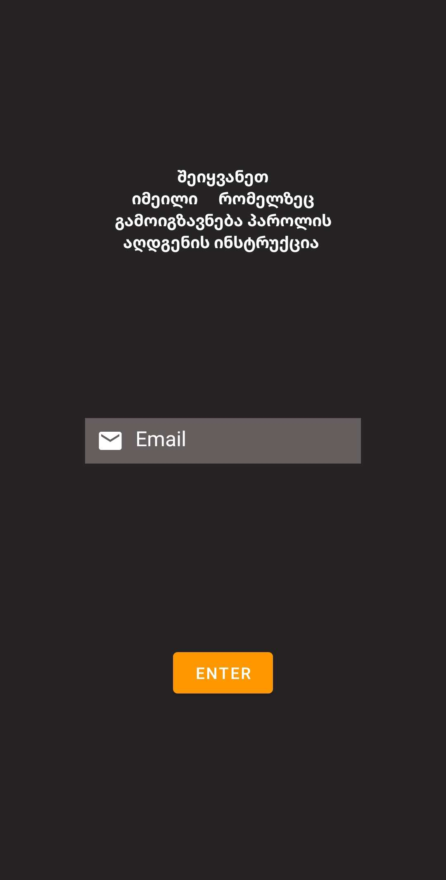
პაროლის აღდგენა

Slide 4
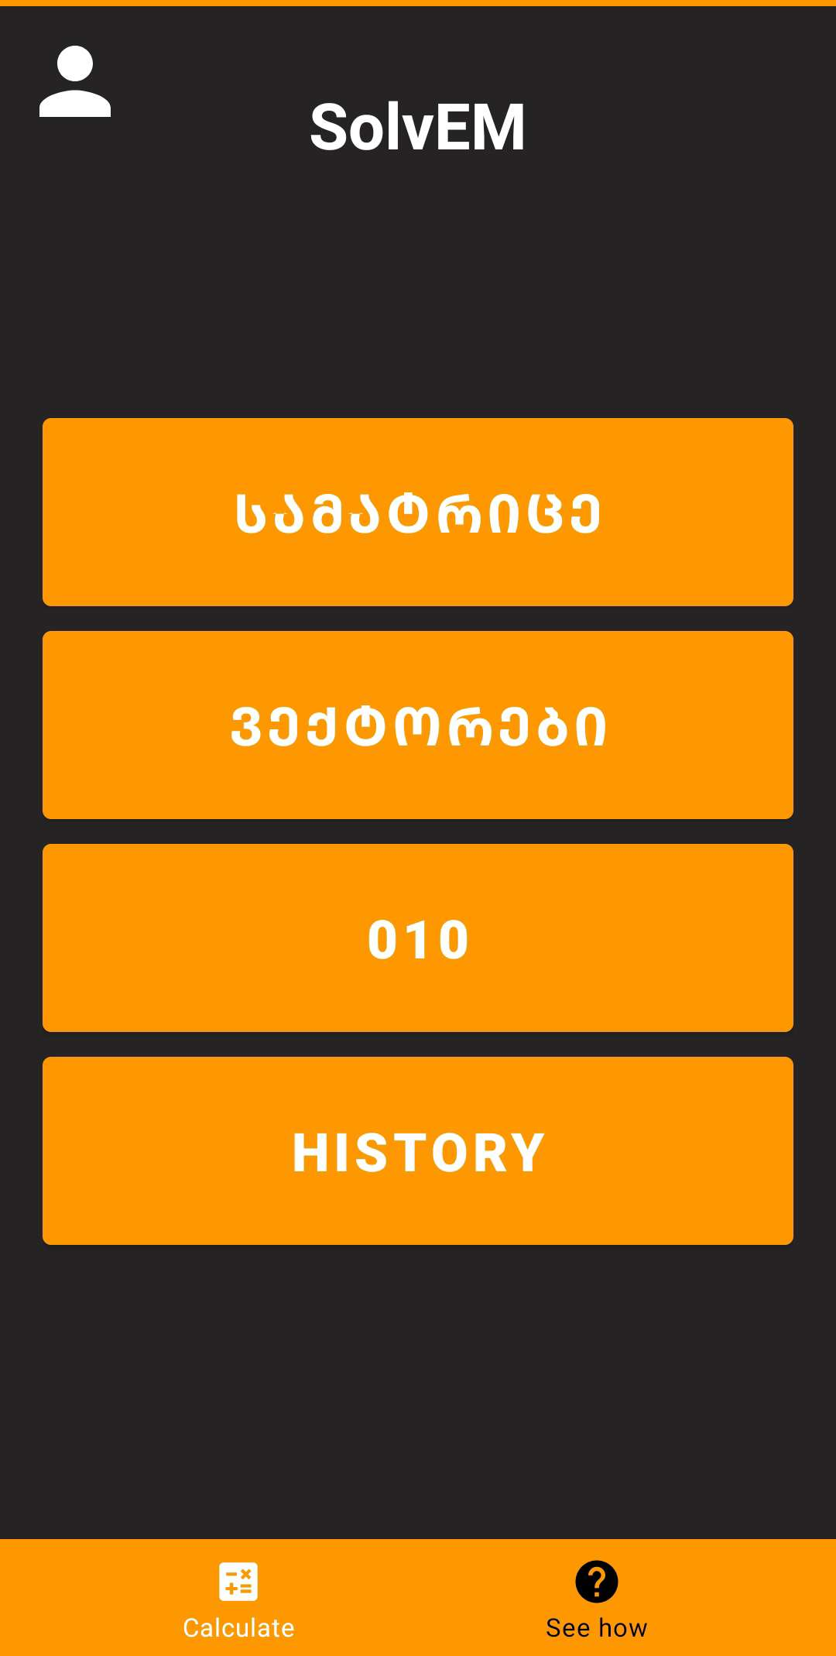
Home fragment

Slide 5
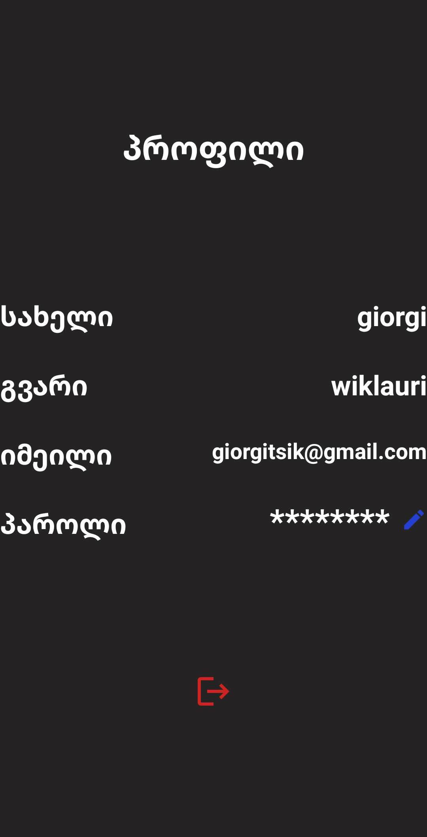
Profile

Slide 6
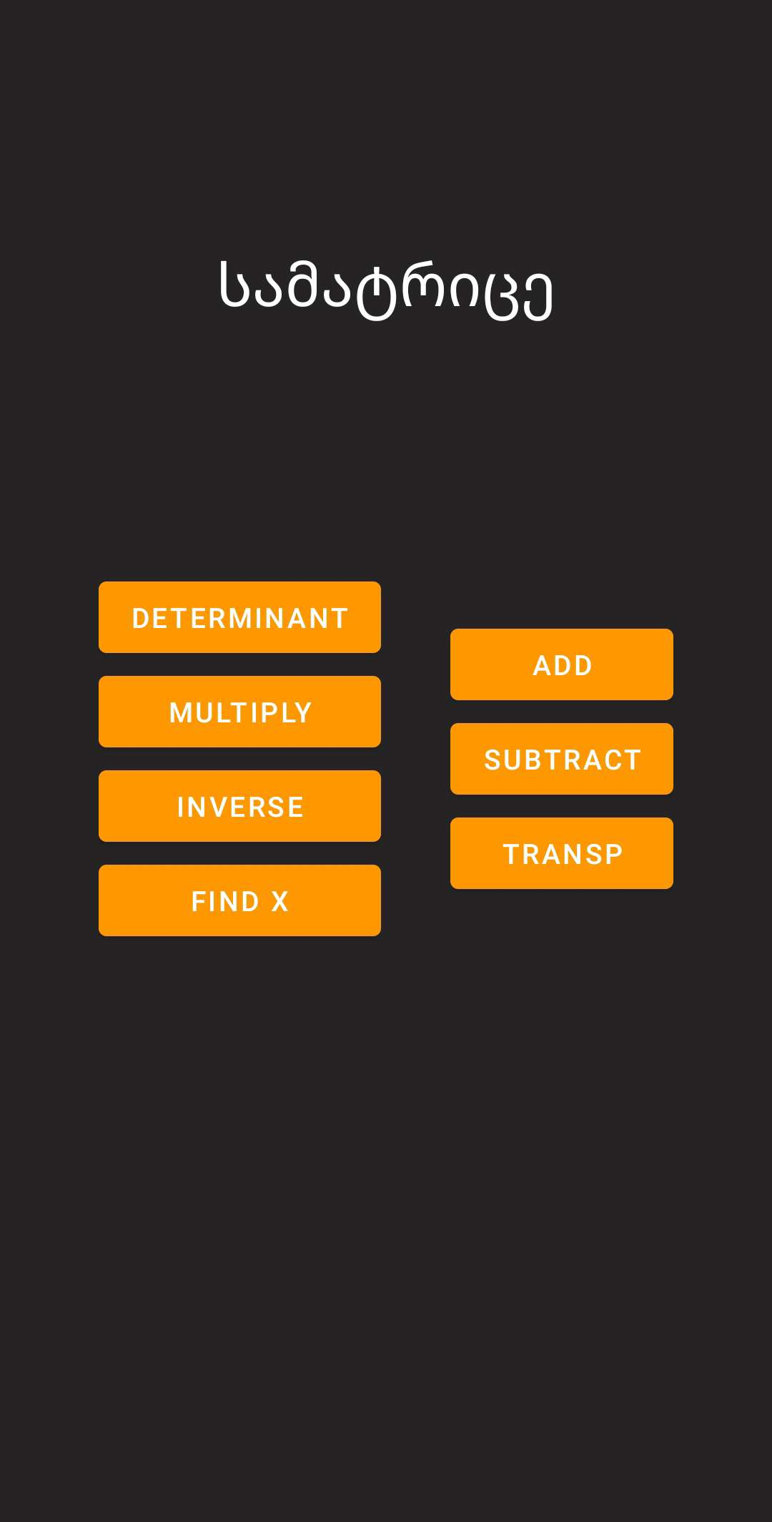
სამატრიცე

Slide 7
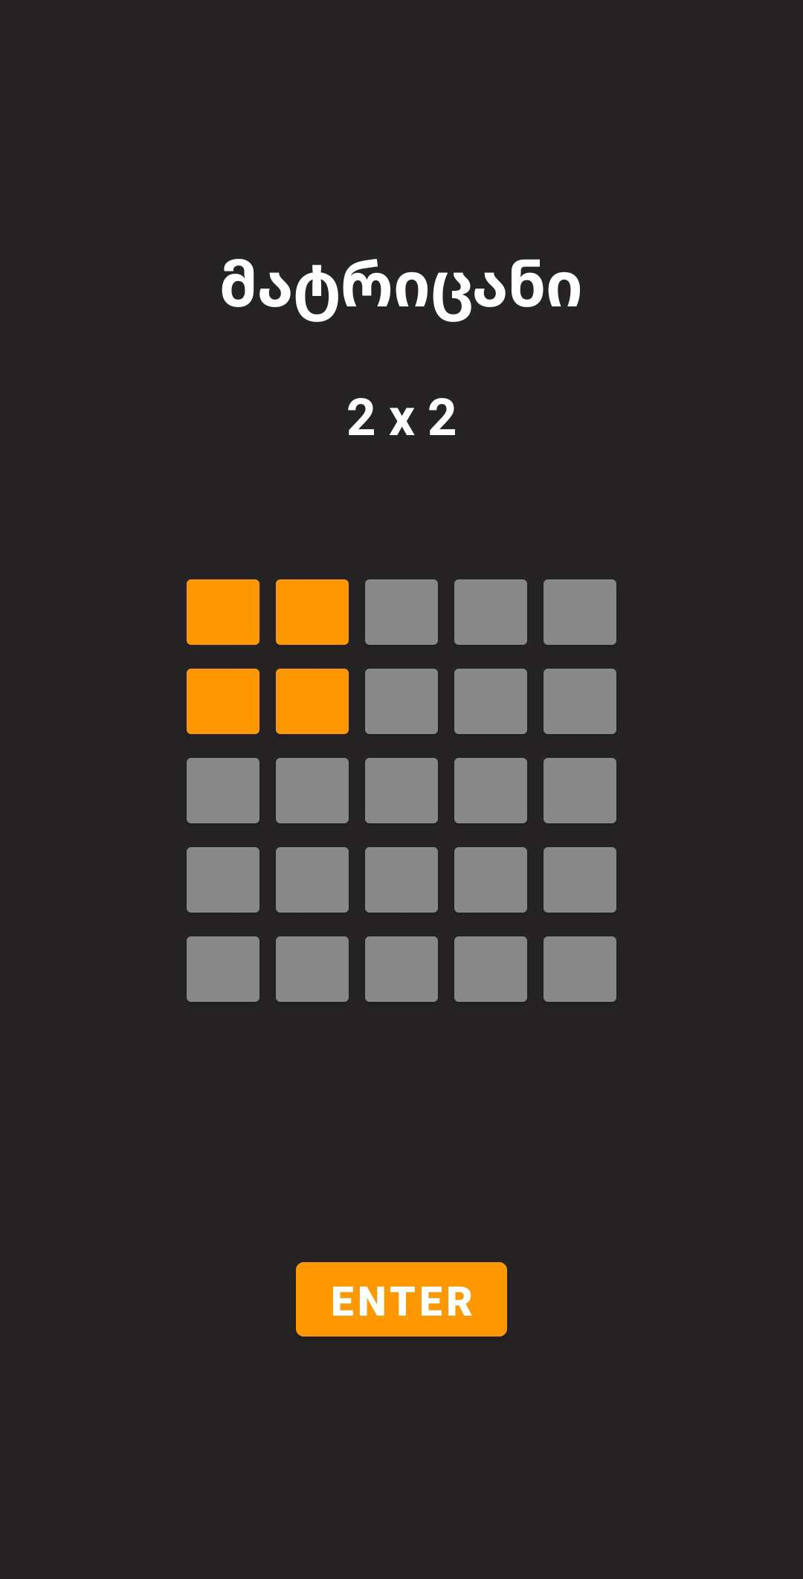
განზომილებების არჩევა

Slide 8
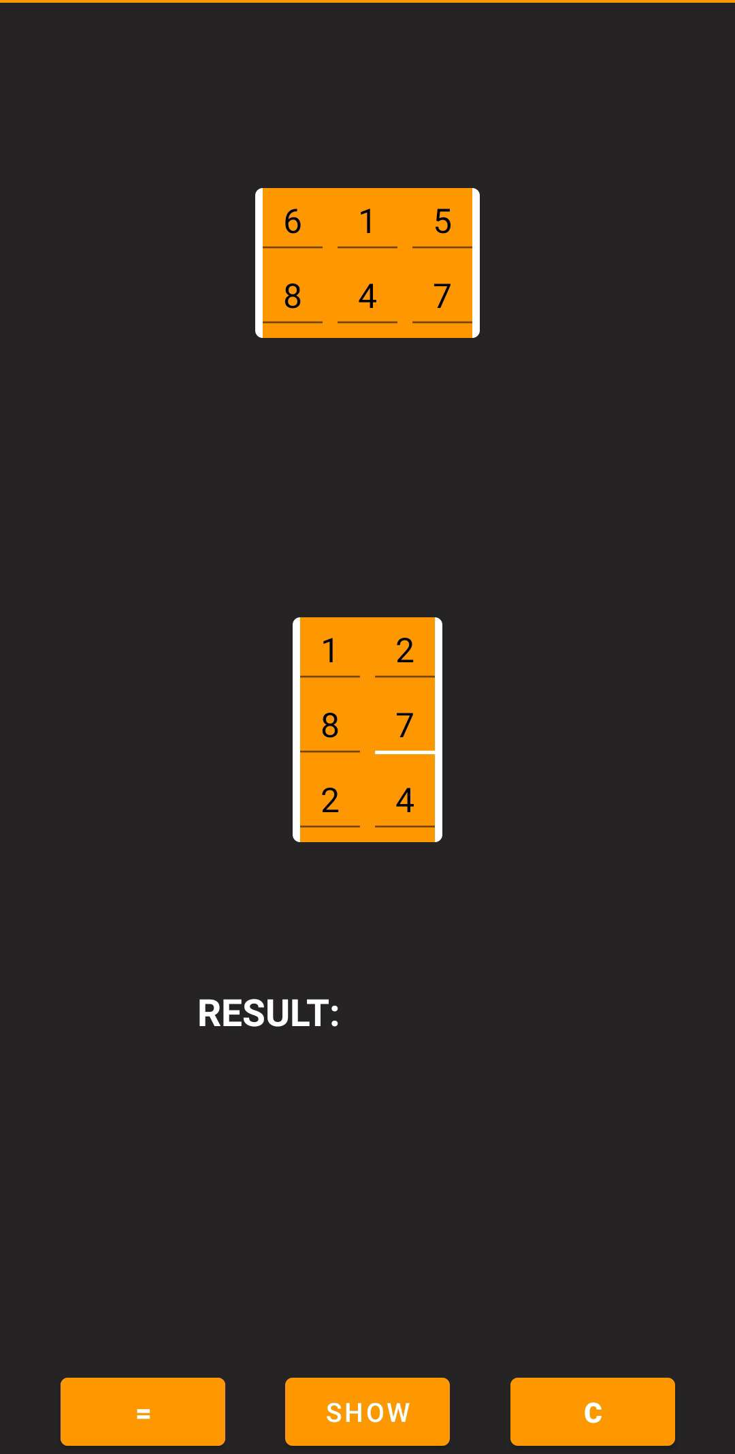
გამრავლება

Slide 9
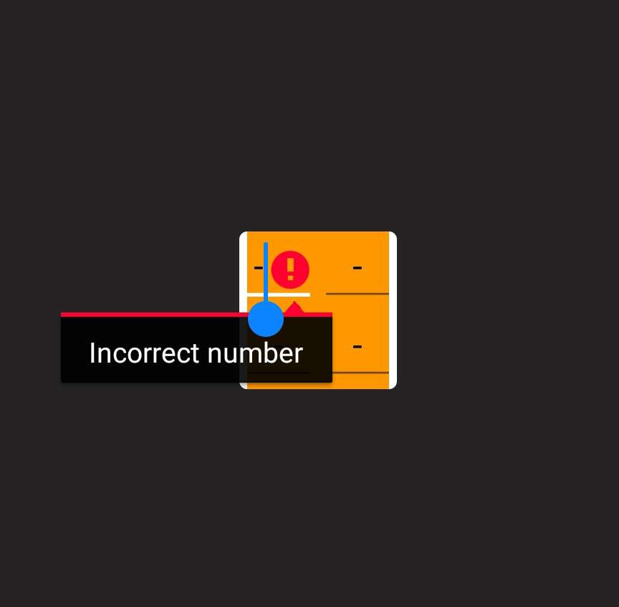
Error handling

Slide 10
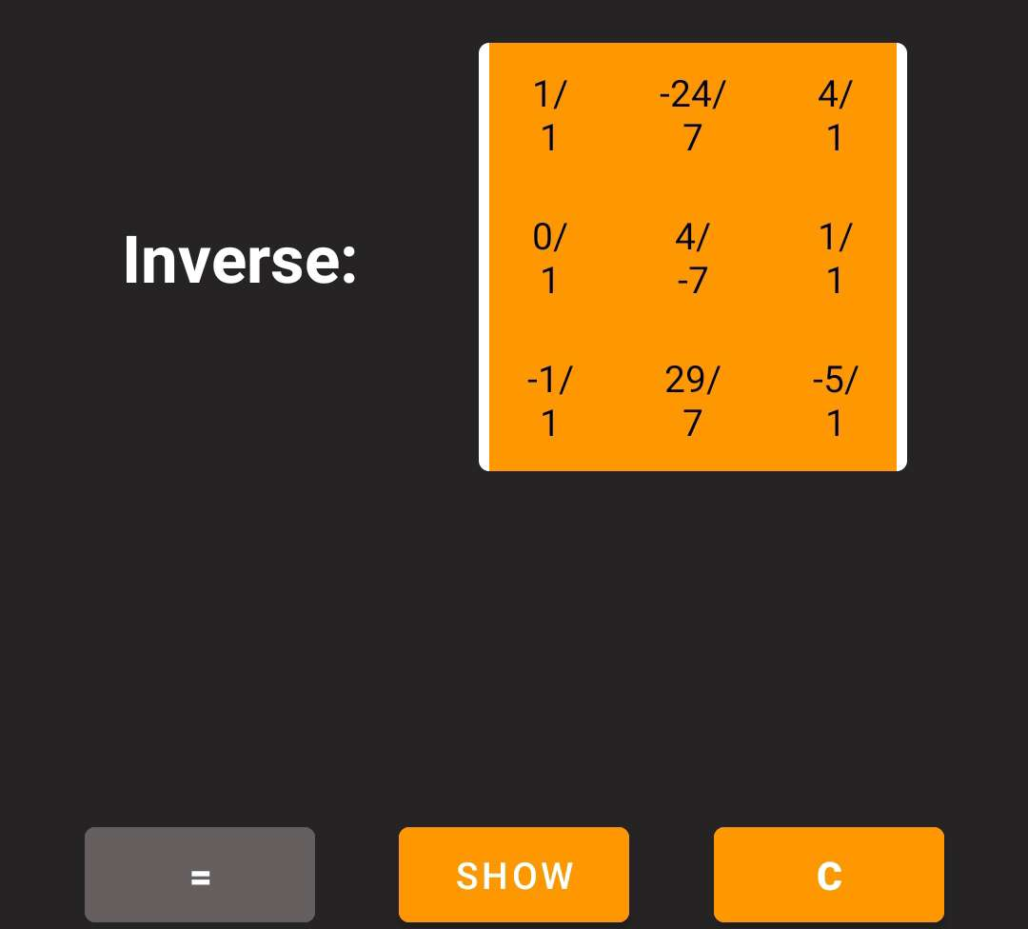
შებრუნებული

Slide 11
გამრავლება

Slide 12
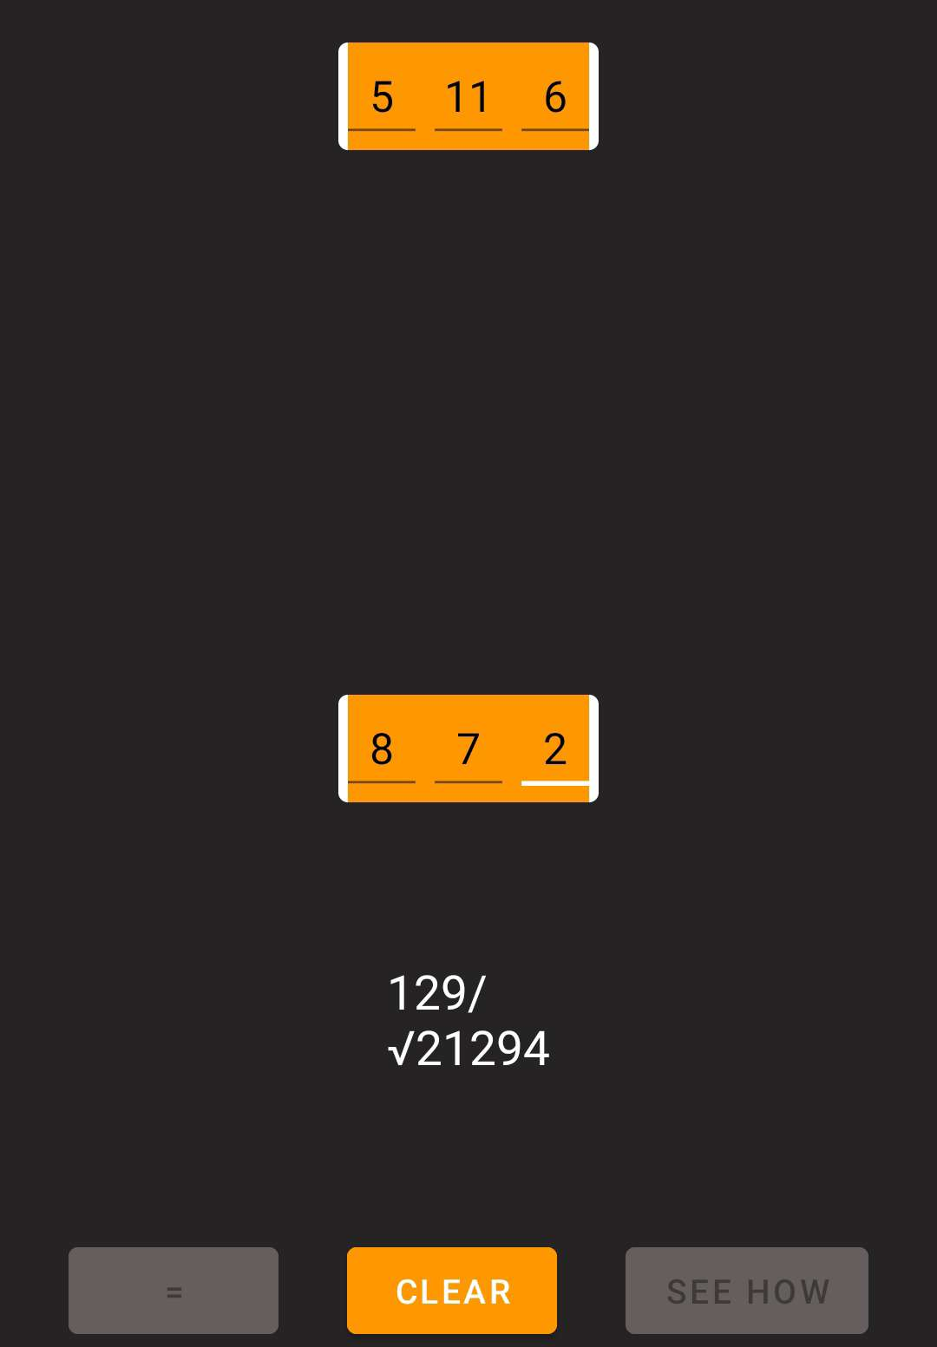
კუთხის კოსინუსი

Slide 13
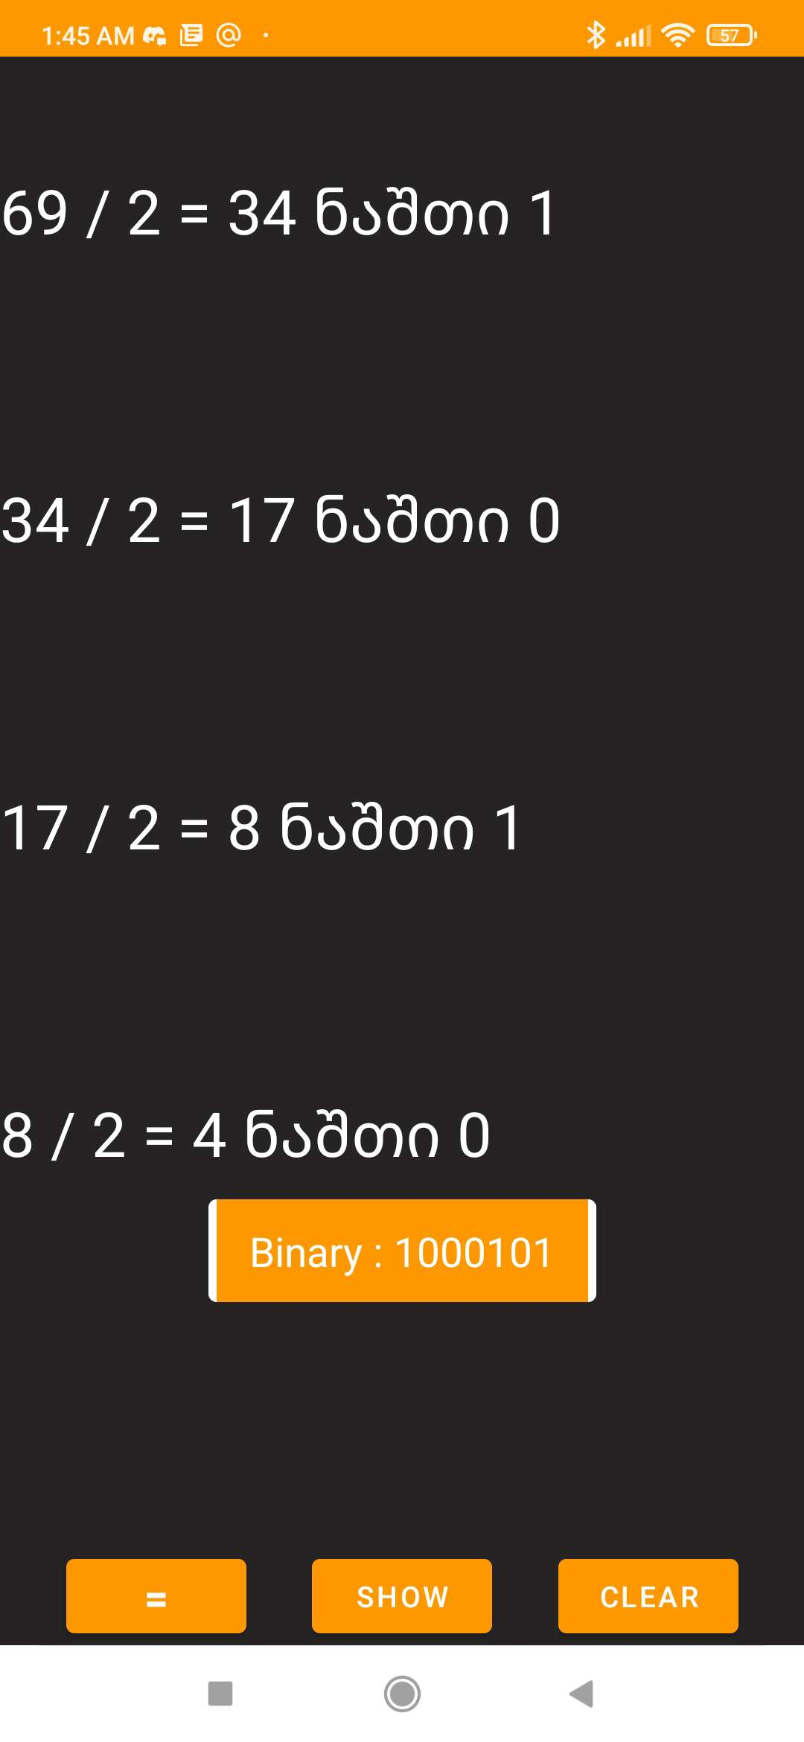
ათობითიდან ორობითში

Slide 14
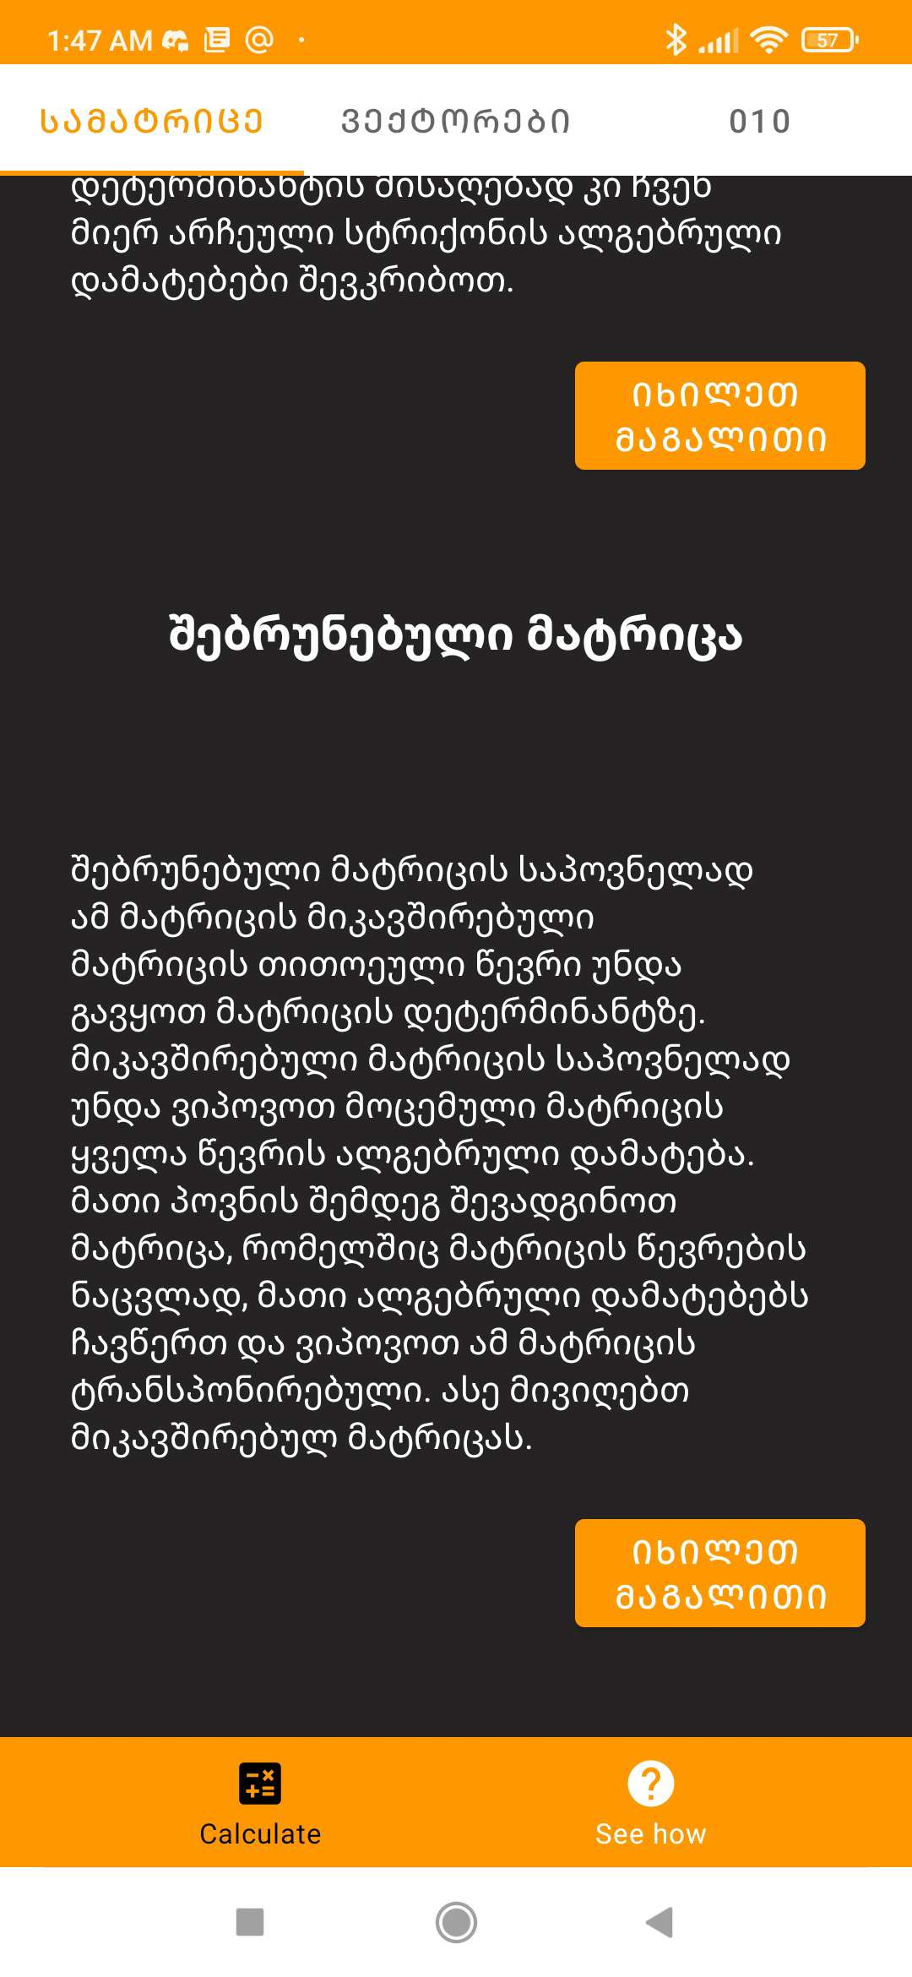
Fragment Help

